Slide 1






M3AOUNIN
M3AOUNIN
Se réunir est un début, Rester ensemble est un progrès, Travailler ensemble est la réussite.

Slide 2








ÇA COMMENCE PAR...
Concept M3aounin
Avantages du Cashback Points forts de M3aounin

Slide 3


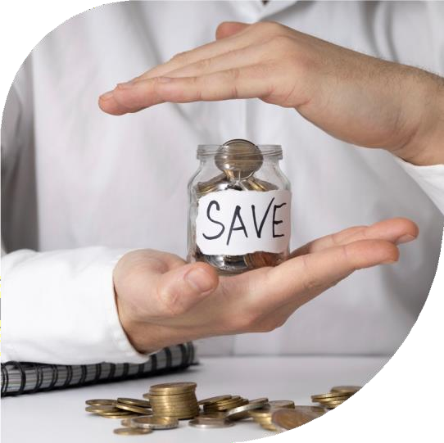




M3AOUNIN
CONCEPT
M3aounin, comme son nom l’indique, c’est un concept qui vise la solidarité et le regroupement
DIGITALISER L’AC AT
ECONOMISER DE L’ARGENT
des professionnels dans un seul et unique but, faciliter la vie des adhérents.
COUVRIR LES C ARGES
GAGNER DU TEMPS

Slide 4

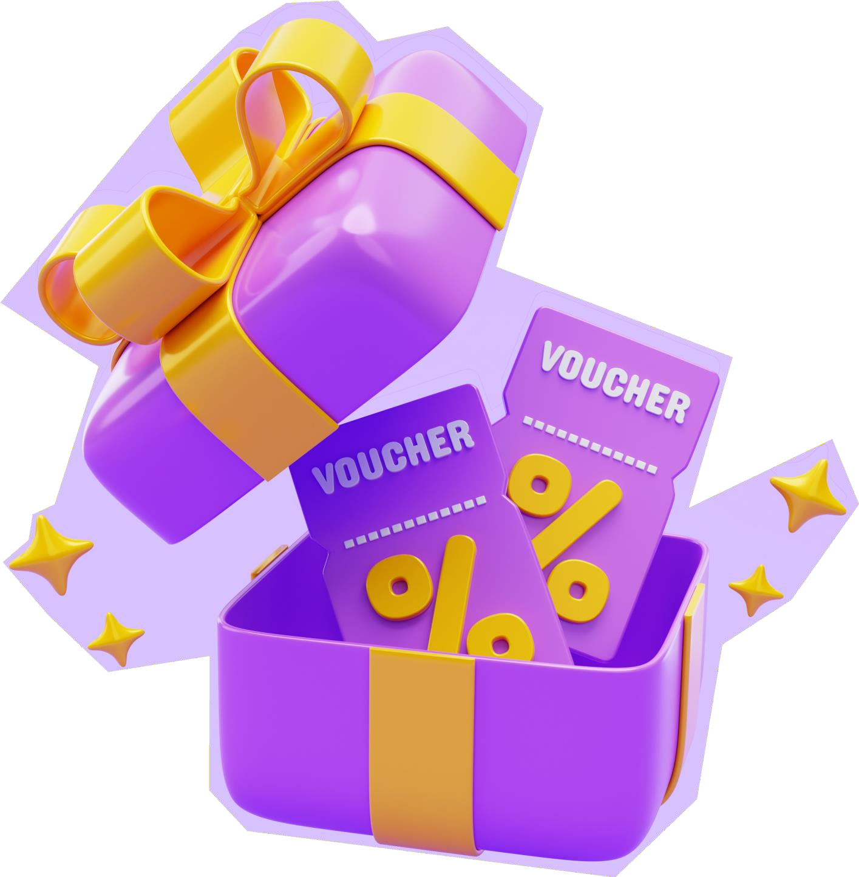

AVANTAGES
DU CASHBACK

Slide 5





M3AOUNIN
OFFRE UNE MULTITUDE D’AVANTAGE
Nous couvrons une multitude de domaines indispensables dans le quotidien, mais aussi les loisirs et les grosses dépenses comme la santé, le divertissement, l’assurance, la restauration, le carburant, le pneumatique et la vidange.
Nous opérons dans un cadre social et solidaire pour encourager les professionnels de bénéﬁcier d’une assurance auto, AT, MRP, une assurance santé complémentaire, faire des courses chez nos partenaires à un tarif préférentiel, bénéﬁcier des programmes de formation, faire du carburant, manger des plats succulents chez nos prestigieux partenaires de la restauration et proﬁter d’un excellent hammam/spa, le tout avec un prix raisonnable.

Slide 6





LES AVANTAGES
DE CE PARTENARIAT
Augmenter le traﬁc.
Enrichir votre base de données.
Développer votre stratégie RSE. Booster la visibilité sur les médias. Fidéliser vos consommateurs actuels.
Augmenter la part de marché
Gagner plus de notoriété

Slide 7


EXPÉRIENCE
UTILISATEUR
Notre concept M3aounin sera accessible à travers les interfaces de notre
application, facile à utiliser.

Slide 8
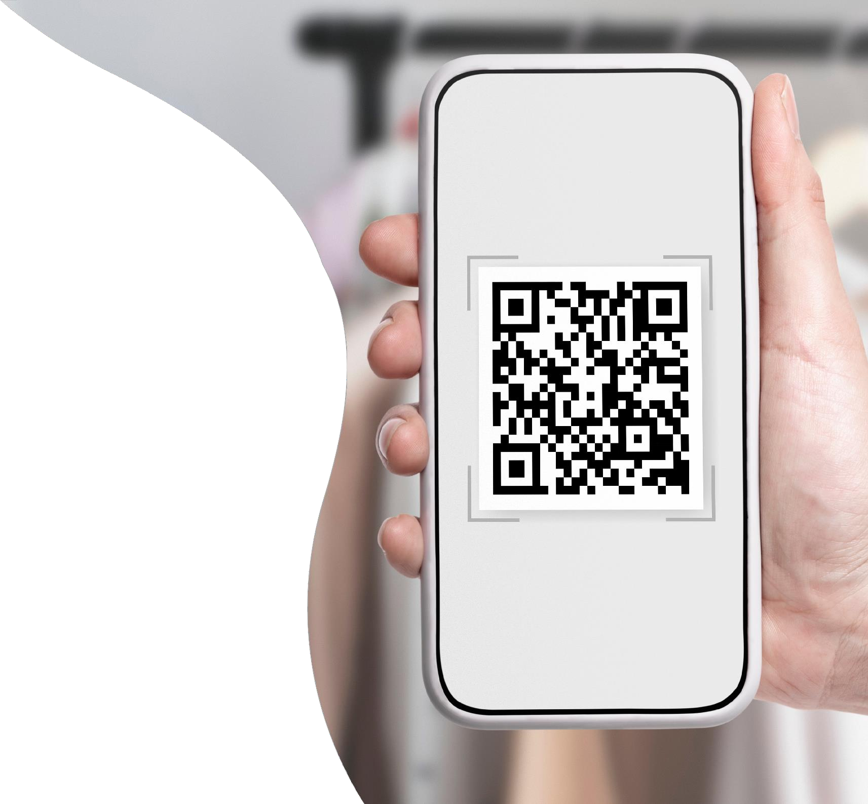


COMMENT FAIRE?
Lors de son passage en station de service, le bénéﬁciaire doit lancer M3aounin App et agiter son smartphone pour scanner le code QR affiché sur l’écran du terminal.
Une fois le Cashback effectué, il recevra son argent à l’instant T. Les gains seront crédités dans la cagnotte (e-wallet) et il peut les réutiliser à tout moment.

Slide 9

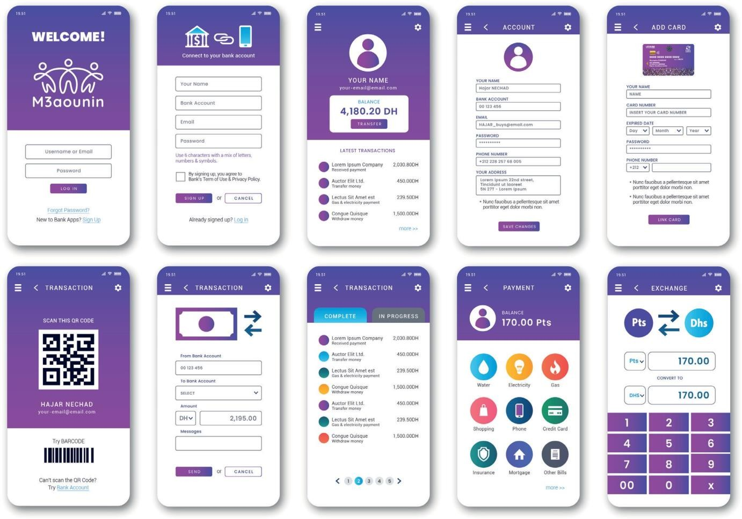


COMPTE UTILISATEUR
M3AOUNIN

Slide 10



POINTS FORTS
DE NOTRE SOLUTION
Géolocaliser les magasins partenaires. Consulter les deals.
Proﬁter d‘un panel de services.
Consulter le transfert d’argent. Demander des achats groupés.
Bénéficier d’un service premium chez les partenaires.
M3AOUNIN

Slide 11











ILS NOUS FONT CONFIANCE

Slide 12












ILS NOUS FONT CONFIANCE

Slide 13









ILS NOUS FONT CONFIANCE

Slide 14








ILS NOUS FONT CONFIANCE

Slide 15



MERCI
POUR VOTRE ATTENTION
M3AOUNIN

